Slide 1

Менеджер персональных данных
Волянский Юлиан

Slide 2
Цели работы
Цель работы: Разработка системы для хранения паролей и документов в шифрованном виде
Задачи работы:
1. Выбор стека технологий
3. Реализация backend части системы
4. Развертывание системы на облаке
5. Тестирование системы

Slide 3
Реализация системы
Authentication part
User part
Server part
1. Регистрация
2. Авторизация
1. Добавление записи
2. Считывание записи
3. Загрузка файла
4. Скачивание файла
1. Шифрование записи
2. Расшифровывание
записи
3. Шифрование файла
4. Расшифровывание
файла
5. Хранение данных
JWT
communication

Slide 4
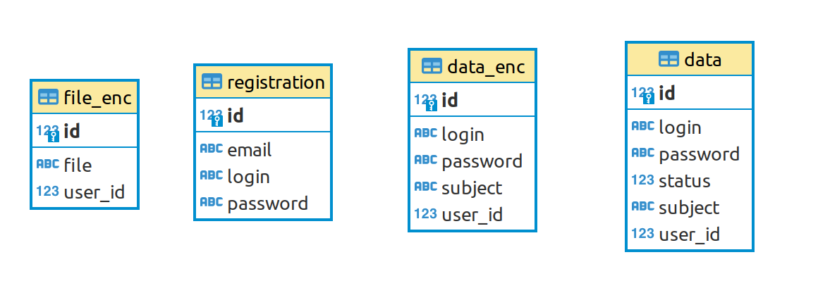
Реализация системы

Slide 5
Реализация системы
API
U
/new
hash(password)
SERVER
U
/authenticate
check(user)
U
JWT + id
get_token()

Slide 6
Реализация системы
API
U
/add-record
AES_enc(data)
SERVER
U
/prepare-data
AES_dec(data)
U
/get
get_data()

Slide 7

Реализация системы
Postman collection

Slide 8
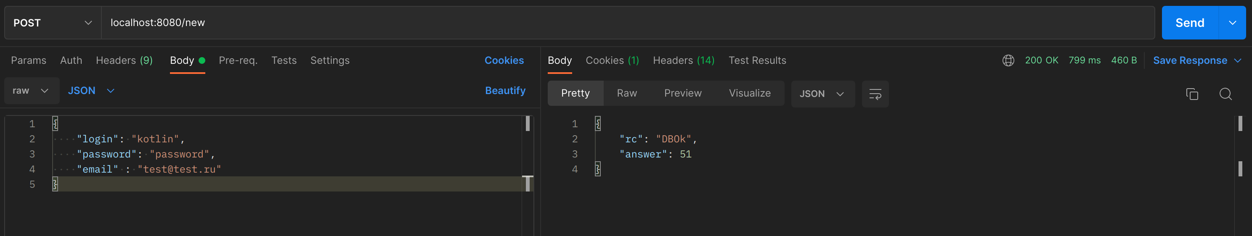
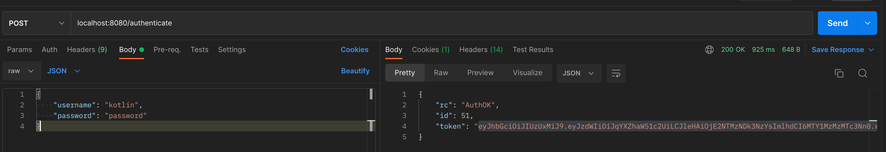
Реализация системы

Slide 9
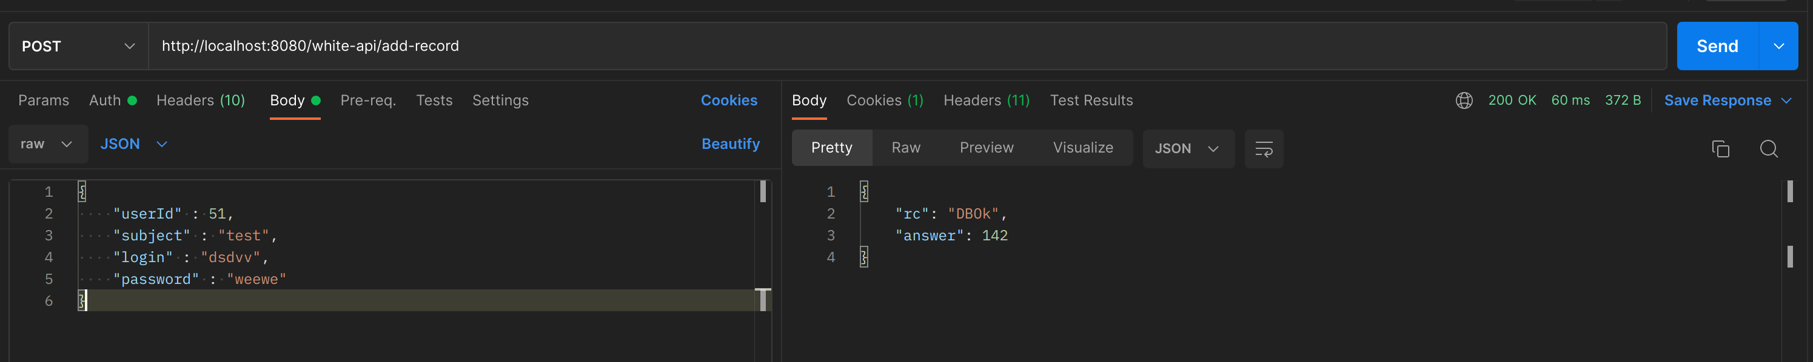
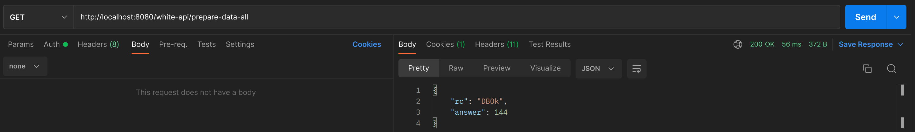
Реализация системы

Slide 10
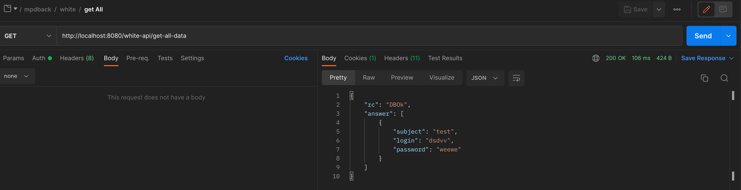
Реализация системы

Slide 11



Развертывание на облаке
+
+

Slide 12
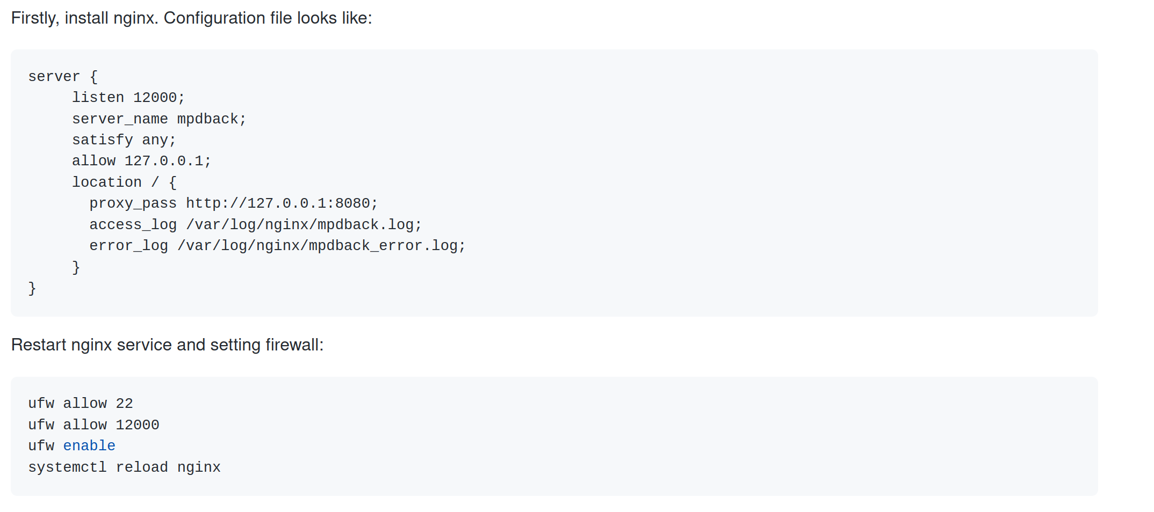
Nginx and firewall setting

Slide 13
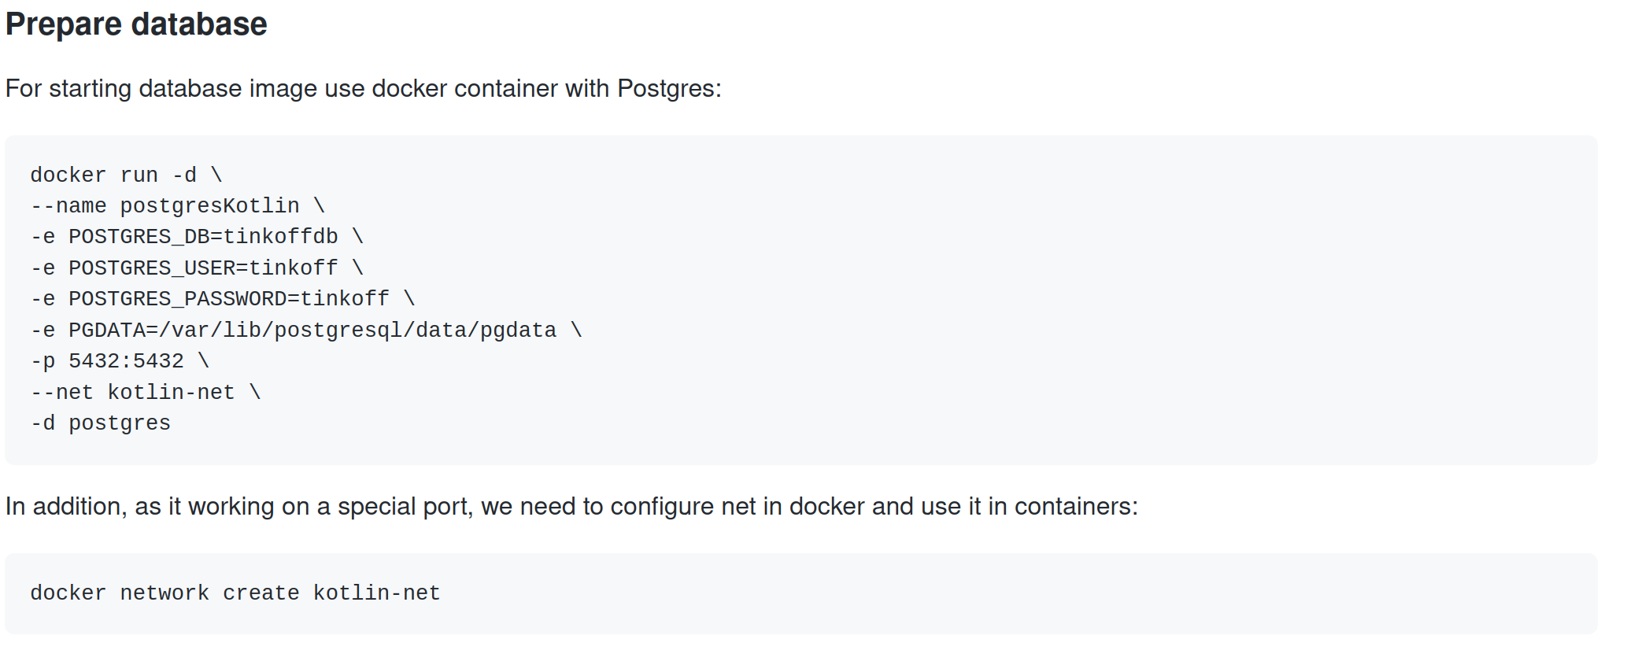
Docker setting

Slide 14
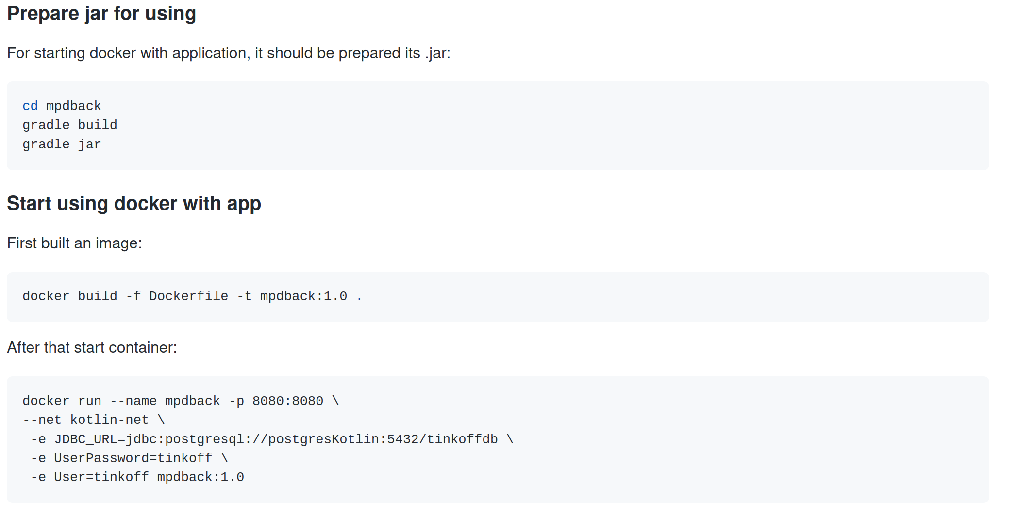
Docker setting

